Slide 1
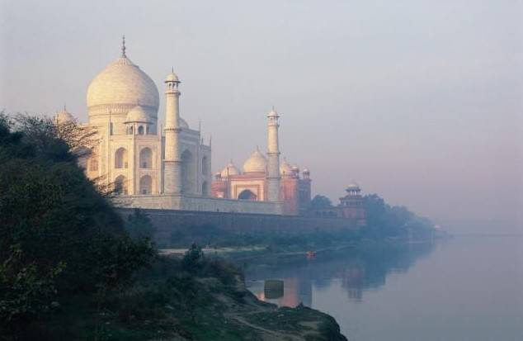

Quem sabe se a sua vestimenta dizia o que a sua alma queria reflectir…

Slide 2
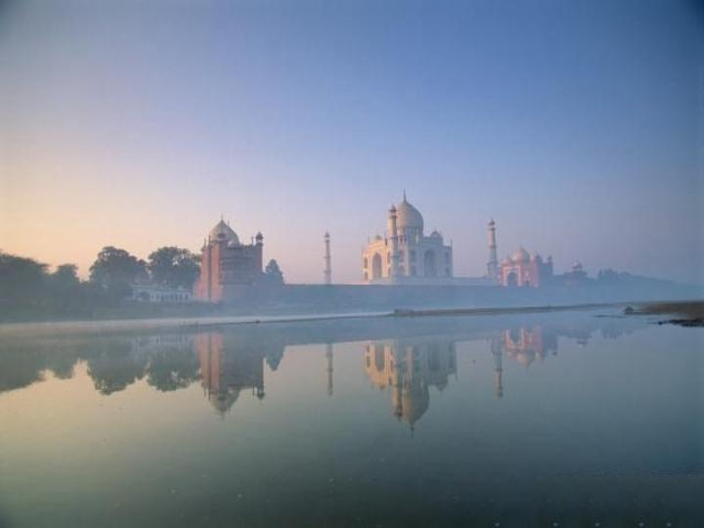
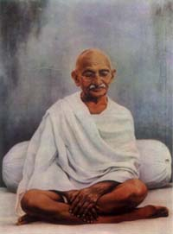
“a grande riqueza dos pobres”

Slide 3
O seu esforço foi apoiado por muitos
Ao ponto de conseguir triunfar pela via da paz

Slide 4
Mahatma Gandhi…
…aprendamos a orar como ele…

Slide 5
Meu Senhor...
...Ajuda-me a dizer a verdade
diante dos fortes e a não dizer
mentiras para ganhar o aplauso
dos débeis

Slide 6
Se me dás fortuna, não me tires a razão.
Se me dás êxito, não me tires a
humildade.
Se me dás humildade, não me tires
a dignidade.

Slide 7

Ajuda-me sempre a ver a outra
face da medalha,
não me deixes culpar de traição
a outrem por não pensar
como eu.

Slide 8
Ensina-me a querer aos outros
como a mi mesmo.
Não me deixes cair
no orgulho se triunfo,
nem no desespero se fracasso.

Slide 9

Mas antes recorda-me que o
fracasso é a experiencia que precede
o triunfo.
Ensina-me que perdoar
é um sinal de grandeza
e que a vingança é um sinal de baixeza.

Slide 10
Se me tiras o êxito, deixa-me
forças para aprender com o fracasso.
Se eu ofender a alguém,
dá-me energia para pedir desculpa
e se alguém me ofende,
dá-me energia para perdoar

Slide 11
Senhor...se eu me esquecer de ti,
nunca te esqueças de mi!
Mahatma Gandhi

Slide 12
Não importa que ideologia ou posição política tenhas

Slide 13
...todos coincidimos em algo

Slide 14
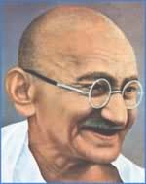
Queremos Paz...

Slide 15
O que semeia, colhe;
o que enviamos... regressa
Manda esta apresentação a todos aqueles que consideres teus amigos. Envia-a e faz reflectir alguém a quem aprecias
O que pode acontecer, se decidires envia-la, é que alguma pessoa se sinta “tocada”, graças a ti

Slide 16
FELIZ VIDA!!!

